Slide 1

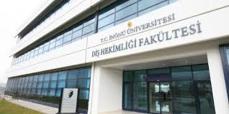
AĞIZ VE DİŞ SAĞLIĞI
Yrd. Doç. Dr. Burak DAYI
İnönü Üniversitesi Diş Hekimliği Fakültesi
Diş Hastalıkları ve Tedavisi Anabilim Dalı Öğretim Üyesi

Slide 2
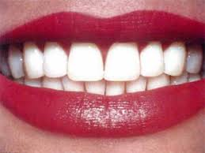
Ağız sindirimin İLK başladığı yerdir.
Aynı zamanda konuşmaya yardım eder.
Dişler ise besinlerin parçalanması ve öğütülmesi görevlerinin yanı sıra konuşmada da önemli göreve sahiptirler.
Dişleri eksilmiş kişilerin bazı sesleri çıkarabilmeleri zorlaşır, çiğnemede ve ısırmada da güçlük yaşarlar.

Slide 3
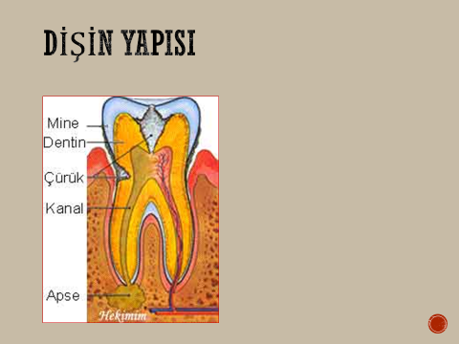
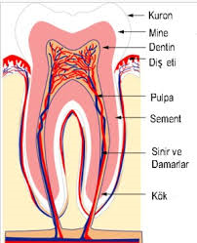
Dişin kuron diye adlandırdığımız ağız içinde görünen kısmı mine dokusu ile örtülü iken dişin kök yüzeyi sement dokusu ile örtülüdür.
Mine> Dentin>Sement

Slide 4
Dişler çene kemiğine yapışık değildir.
Çene kemiği ile arasında periodontal ligamentler dediğimiz ipçiklikler vardır.
Bu sayede gelen kuvvetler karşısında bir miktar esneyebilirler.

Slide 5
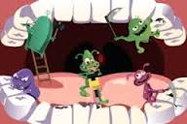
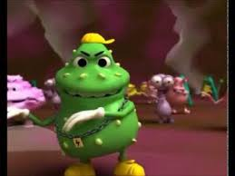
Ağız içi ortamı, bakterilerin (mikropların) yaşamlarını sürdürebilmeleri açısından son derece uygun bir ortamdır.
Ağız bakımının doğru ve özenli yapılması, bakterilerin hastalık ve diş çürüğü yapmalarını engellemek için çok önemlidir!!!

Slide 6
Çürük oluşmasında temel faktörler
BİREY
KARBON
HİDRAT
ZAMAN
BAKTERİ
Bakterilerin karbonhidratları fermente etmesiyle oluşan organik asitler diş sert dokularında (mine, dentin, sement) demineralizasyon dediğimiz yıkıma neden olarak dişte çürüme meydana getirirler.

Slide 7
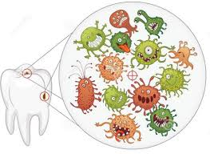
Çürüğe sebep olan bakterilerin başında Streptokokus Mutans gelir.

Slide 8
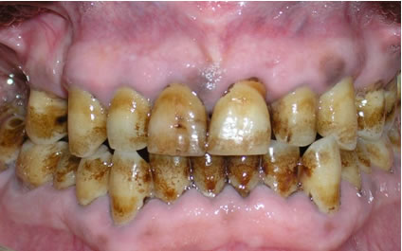
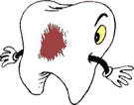
Dişlerdeki çürükler neredeyse bütün sistemleri olumsuz etkileyen sürekli enfeksiyon odağı haline gelebilir ve kalp, böbrek, eklemler vb. yapılarda önemli sağlık sorunlarına yol açabilir.
Bu nedenle diş çürüklerini hafife almamız gerekir!!!

Slide 9
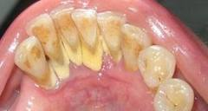
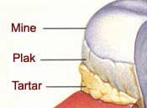
TARTAR (DİŞ TAŞI)
Tartar yani diş taşı; tükürüğümüzdeki minerallerin ve bakteri plağının bir ürünüdür.
Diş taşı, kireçli ve serttir. Diş eti iltihabı ve diş eti hastalıkları’nın başlıca nedenidir.
Diş taşı, özellikle diş eti çizgisinin altında oluştuğunda en büyük sorunu yaratır.
Temizlenmesi güçtür. Dişhekimine gitmek gerekir.
Diş macunları ile yalnızca henüz oluşmakta olan diş taşlarını temizleyebiliriz.

Slide 10
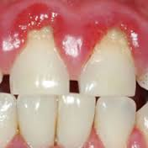
DİŞ ETİ
İLTİHAPLANMALARI
Diş eti iltihaplanmaları en önemli diş sağlığı sorunları arasındadır.
Ağız bakımının iyi yapılmadığı durumlarda kısa sürede diş etleri iltihaplanabilir!!!
Dişetleri iltihaplandığında kolayca kanar.
Sağlıklı dişeti KANAMAZ!!!
Tedavi edilmeyen diş eti iltihapları çene kemiğinin de iltihaplanmasına ve zarar görmesine yol açabilir.

Slide 11
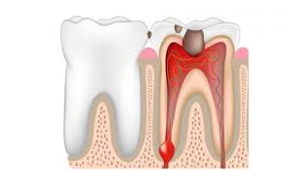
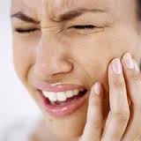
DİŞ APSESİ
Diş çürümelerine zamanında müdahale edilmediğinde, ÇÜRÜĞE neden olan bakterilerin, dişin köküne ve çene kemiğine yayılmasıdır. Diş kökü şişer ve ağrıya neden olur.
Belirtileri;
Dişte sürekli ya da zonklama şeklinde ağrı,
Özellikle sıcak yiyecek ve içeceklere karşı hassasiyet,
Çiğnerken ağrı,
Boyun bölgesinde şişmiş lenf bezleri,
Ateş ve genel kırıklık.

Slide 12
6 ayda bir dişhekimi kontrolüne gitmek; diş apsesi oluşmadan dişteki çürüğün farkedilerek tedavi edilebilmesini sağlar!!!

Slide 13

DİŞLERİMİZİ ÇÜRÜKTEN KORUMAK İÇİN NELER YAPMALIYIZ??
Notes:
Ağız bakımımızı aksatmamalıyız

Slide 14
Ağız ve Diş Bakımında Kullanılan Ürünler
Diş fırçası ve
Diş macunu
Ağız gargarası
Diş ipi

Slide 15

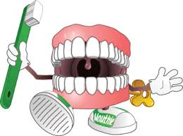
DİŞ ÇÜRÜKLERİNİ ÖNLEME
YÖNTEMLERİ
Günde iki kere dişlerimizi fırçalayarak
Her gün düzenli diş ipi kullanarak
Başkasının diş fırçası ile dişlerimizi fırçalamayarak
Florürlü diş macunu kullanarak
Gerektiğinde gargaralar kullanarak
Dişhekimine 6 ayda bir kontrole
giderek
diş çürümelerini
önleyebiliriz.

Slide 16
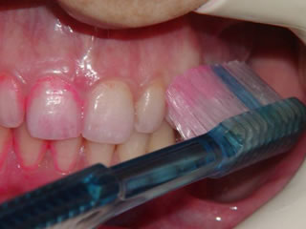
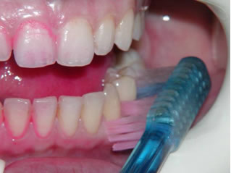
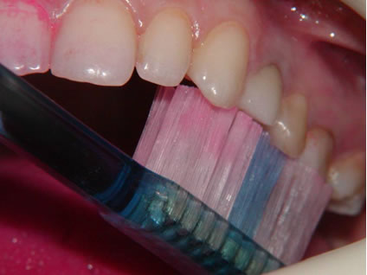
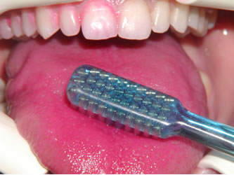
Dişler nasıl fırçalanmalıdır ?
Sırasıyla ön yüzeyler, iç yüzeyler ve son olarak da çiğneyici yüzeyler YUVARLAK HAREKETLERLE fırçalanmalıdır.
En arkadaki dişlerin arka yüzeyleri ve dilin üstü de fırçalamaya dahil edilmelidir!!!

Slide 17
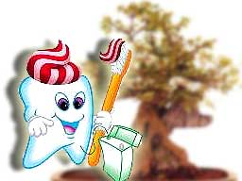
Dişler fırçalanırken diş fırçanız kuru olmalıdır!!!

Slide 18
Diş macunu leblebi tanesi büyüklüğünde, fırça kılları arasına yerleştirilmeli ve fırçalama süresince macunun dişle teması sağlanmalıdır.
Diş macunu sadece fırçalamayı kolaylaştırıcı bir ajandır.
Bulantı refleksi gibi nedenlerle diş macunu kullanamayan kişiler macunsuzda fırçalama yapabilir!!!

Slide 19
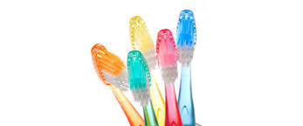
DİŞ FIRÇASININ SEÇİMİ
İyi bir diş fırçası ağzın tüm bölgelerine ulaşabilmelidir.
Kişi tarafından kullanım kolaylığı ve fonksiyonu, fırça seçiminde önemli olan iki faktördür.

Slide 20
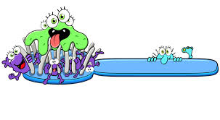
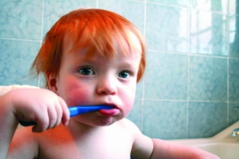
Orta sertlikte kıl yapısına sahip
Kıl uçları yuvarlatılmış fırçalar kullanılmalıdır.
En geç 3-4 ayda bir fırçamızı değiştirmeliyiz!!!

Slide 21
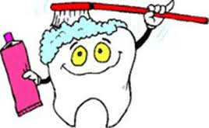
En az 2 dakika
Günde 2-3 kez

Slide 22
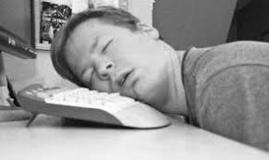
Fırçalama işlemi bittikten sonra ağız 1-2 kez suyla çalkalanır.
Tüm diş yüzeylerinin fırçalanması gerekir.
Fırçalama sırasında aşırı kuvvet uygulanmamalıdır.
Yemeklerden yarım saat sonra ve akşam uyumadan ÖNCE dişlerin fırçalanması diş çürüğü oluşumunun önlenmesinde önemli bir adımdır!!!

Slide 23
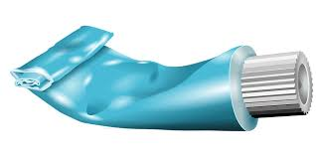
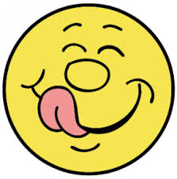
D İ Ş M A C U N U N U N S E Ç İ M İ
6 yaşından büyükler için florlu diş macunları.
Tadını sevdiğiniz herhangi bir macun olabilir!!!

Slide 24
Fluorid, Flor, Florür
Nedir?

Slide 25
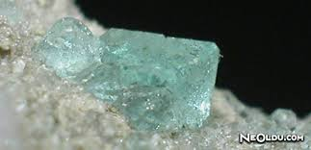
Flor
Flor doğada;
bitkilerde
suda
atmosferde
toprakta
vücudumuzda çeşitli dokularda bulunan bir elementtir.

Slide 26
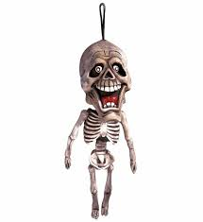
Flor, vücutta en çok kemik ve diş gibi
sert dokularda birikmektedir.

Slide 27
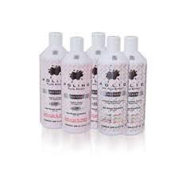
Flor, diş çürüklerinin önlenmesinde en etkili ve
en önemli
ajanlardandır.

Slide 28
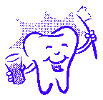
Flor
  Dişin yapısını güçlendirir.
Asit ataklarına karşı minenin direncini arttırır.
Başlangıç çürüklerinin tekrar mineralize olmasını sağlar.
Mikroorganizmalarla etkileşerek zararlarını azaltır

Slide 29
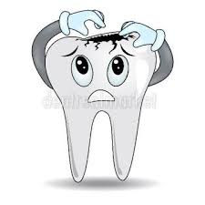
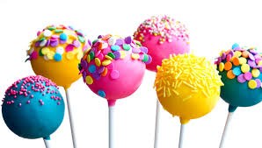
Çürüğü önleyebilmek için;
Tatlı ve şekerli yiyeceklerİN TÜKETİM SIKLIĞI olabildiğince azaltılmalı, bunlar yendiğinde mutlaka dişler fırçalanmalıdır!!!
Fındık, ceviz vb. kabuklu yiyecekler dişlerle kırılmamalıdır!!!
Notes:
Asit oluşumuna neden olur.

Slide 30
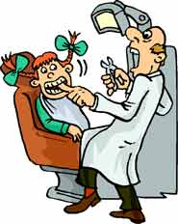
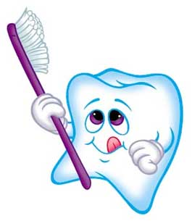
2 2 2
Günde 2 defa diş fırçalama
En az
2 dakika fırçalama
Yılda 2 defa dişhekimi ziyareti

Slide 31
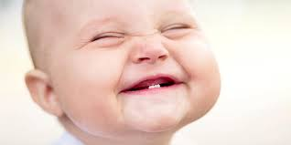
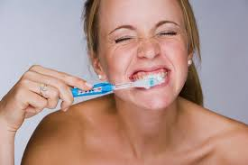
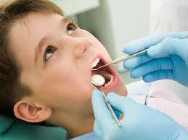
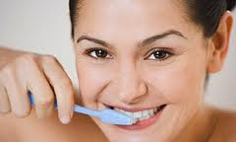
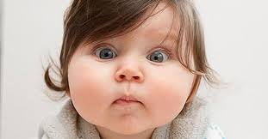
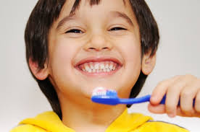
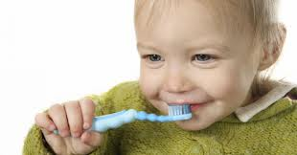
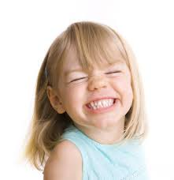
teşekkürler

